Slide 1
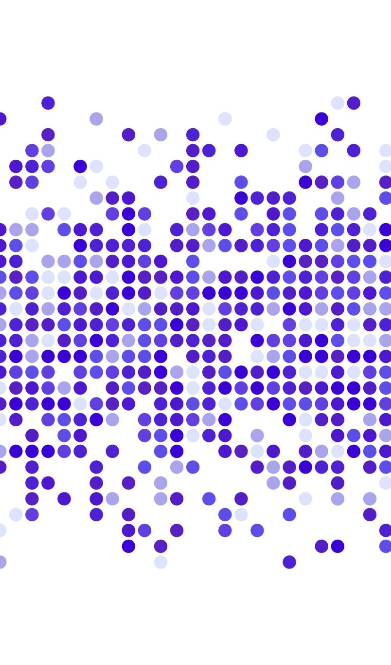
The Ant Lion Optimizer
Mario Carmona Segovia

Slide 2
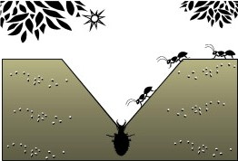
Inspiración
Esta metaheurística está inspira en la interacción entre las hormigas y las hormigas león, que son depredadoras de las hormigas, que contruyen trampas excavando agujeros en la tierra.

Slide 3
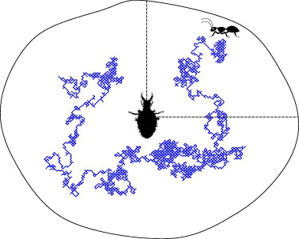
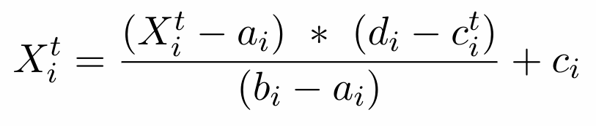
Movimiento Aleatorio Dentro de una Trampa
El movimiento está acotado por el mínimo (a) y el máximo (b) valor que pueden tomar las variables
Este movimiento incluye una componente de diversidad en el algoritmo
La fórmula del movimiento es la siguiente:

Slide 4
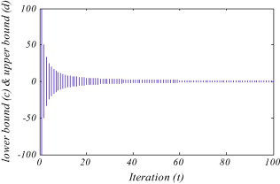
Actualización del rango del movimiento aleatorio
El rango del movimiento que es guiado por las variables c y d, va decreciendo conforme avanzan las iteraciones del algoritmo
Este decrecimiento del rango provoca el paso de mayor diversidad al principio del algoritmo a menor diversidad al final del algoritmo

Slide 5
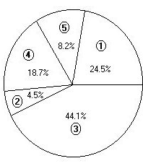
Construcción de las trampas
En cada iteración del algoritmo se selecciona una hormiga león para cada hormiga, para generar el movimiento aleatorio por la trampa creada por la hormiga león
La hormiga se selecciona mediante el método de la ruleta, que se basa en el peso que tiene cada hormiga león respecto del total del conjunto de las hormigas león

Slide 6
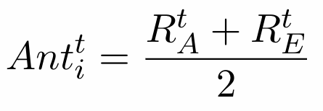
Caída de la hormiga en las trampas
La caída en las trampas mantiene el elitismo haciendo la media entre dos movimientos aleatorios; un movimiento aleatorio generado por la trampa de la hormiga león seleccionada por el método de la ruleta, y un movimiento aleatorio generado por la trampa de la mejor hormiga león
La fórmula de la caída es la siguiente:

Slide 7
Captura de las hormigas
Una hormiga es captura por una hormiga león cuando tiene mejor fitness que ella. La hormiga león con la que se compara es la hormiga león seleccionada mediante el método de la ruleta

Slide 8
Reconstrucción de las Trampas
La reconstrucción de la trampa consiste en el movimiento de una hormiga león, que acaba de captura a una hormiga, a otra posición; donde excavará su nueva trampa.
La posición a la que debe moverse la hormiga león es la posición de la hormiga que acaba de capturar.

Slide 9
Referencias
Paper: The Ant Lion Optimizer

